Slide 1
软件工程——维护
SE17G01
潘笑天 倪晨攀 杨嘉诚

Slide 2
软件维护的 定义与特点
8.1/2
Quisque velit nisi, pretium ut lacinia in, elementum id enim. Cras ultricies ligula sed magna dictum porta. Quisque velit nisi, pretium ut lacinia in, elementum id enim. Vivamus magna justo, lacinia eget consectetur sed.

Slide 3
软件维护的定义
在软件已经交付使用之后，为了改正错误或满足新的需要而修改软件的过程，就是软件维护。
可以通过描述软件交付使用后可能进行的4项活动，具体地定义软件维护

Slide 4

软件维护的分类
改正性维护
适应性维护
诊断和改正用户在程序的使用期间发现的程序错误。
为了和变化了的环境适当地配合而进行的修改软件的活动，是既必要又经常的维护活动。
完善性维护
预防性维护
满足用户在使用软件的过程中提出增加新功能或修改已有功能的建议，或者其他一般性的改进意见。这项维护活动通常占软件维护工作的大部分。
改进未来的可维护性或可靠性，或给未来的改进奠定更好的基础而修改软件。目前这项维护活动相对比较少。

Slide 5
软件维护的特点
1.非结构化维护
如果软件配置的唯一成分是程序代码，那么维护活动从艰苦地评价程序代码开始，而且常常由于程序内部文档不足而使评价更困难，对于软件结构、全程数据结构、系统接口、性能和(或)设计约束等经常会产生误解，而且对程序代码所做的改动的后果也是难于估量的。
非结构化维护需要付出很大代价(浪费精力并且遭受挫折的打击)，这种维护方式是没有使用良好定义的方法学开发出来的软件的必然结果。

Slide 6
软件维护的特点
2.结构化维护
如果有一个完整的软件配置存在，那么维护工作从评价设计文档开始，确定软件重要的结构、性能以及接口等特点；估量要求的改动将带来的影响，并且计划实施途径。然后：
首先，修改设计并且对所做的修改进行仔细复查。
然后，编写相应的源程序代码；
接下来，使用在测试说明书中包含的信息进行回归测试；
最后，把修改后的软件再次交付使用。
刚才描述的事件构成结构化维护，它是在软件开发的早期应用软件工程方法学的结果。虽然有了软件的完整配置并不能保证维护中没有问题，但是确实能减少精力的浪费并且能提高维护的总体质量。

Slide 7
举个例子

Slide 8
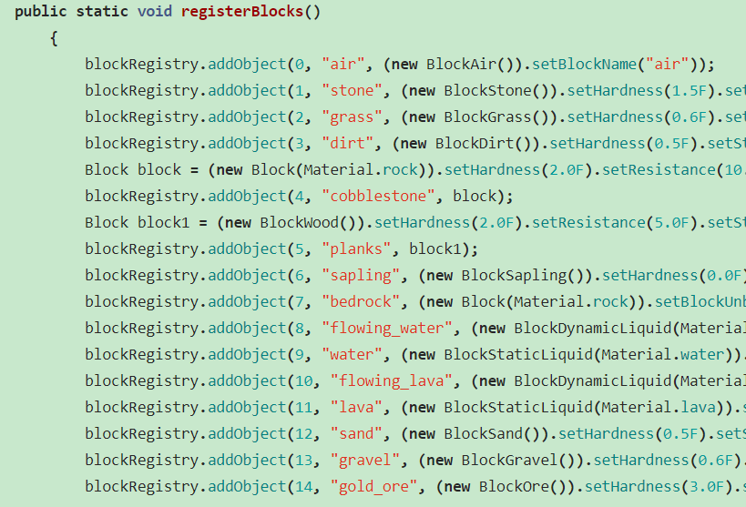

Slide 9
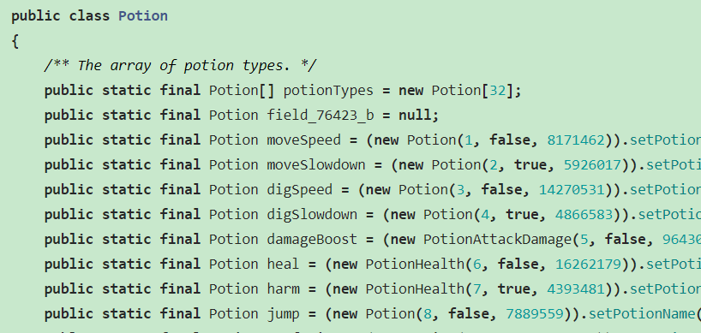

Slide 10
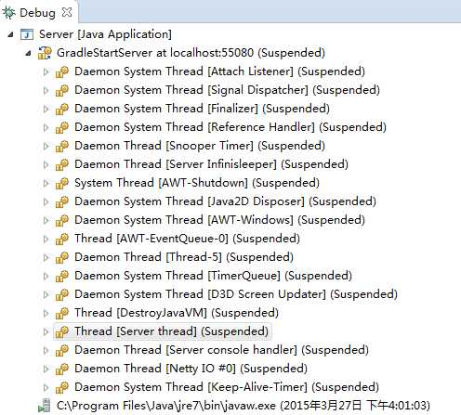

Slide 11
维护过程中会遇到的问题
理解别人写的程序通常非常困难
01
02
需要维护的软件往往没有合格的文档
当需要解释软件时，往往原来写程序的人已经找不到了
03
04
绝大多数软件在设计时没有考虑将来的修改。
人们对维护工作普遍有很大的心理阴影
05
Notes:
（1）理解别人写的程序通常非常困难，而且困难程度随着软件配置成分的减少而迅速增加。如果仅有程序代码没有说明文档，则会出现严重的问题。
（2） 需要维护的软件往往没有合格的文档，或者文档资料显著不足。认识到软件必须有文档仅仅是第一步，容易理解的并且和程序代码完全一致的文档才真正有价值。
（3） 当要求对软件进行维护时，不能指望由开发人员给人们仔细说明软件。由于维护阶段持续的时间很长，因此，当需要解释软件时，往往原来写程序的人已经不在附近了。
（4） 绝大多数软件在设计时没有考虑将来的修改。除非使用强调模块独立原理的设计方法学，否则修改软件既困难又容易发生差错。
（5） 软件维护不是一项吸引人的工作。形成这种观念很大程度上是因为维护工作经常遭受挫折。

Slide 12
维护的代价
用于维护工作的劳动可以分：
生产性活动
分析评价
修改设计
编写程序代码
非生产性活动
理解程序代码的功能
解释数据结构
接口特点
性能限度
下述表达式给出维护工作量的一个模型：M=P+K×exp(c-d)，其中：
M：维护用的总工作量
P：生产性工作量
K：经验常数
c：复杂程度
d：维护人员对软件的熟悉程度
上面的模型表明，如果软件的开发途径不好，而且原来的开发人员不能参加维护工作，那么维护工作量和费用将指数地增加。
Notes:
当看来合理的有关改错或修改的要求不能及时满足时将引起用户不满。
由于维护时的改动，在软件中引入了潜伏的错误，从而降低了软件的质量。
当必须把软件工程师调去从事维护工作时，将在开发过程中造成混乱。

Slide 13

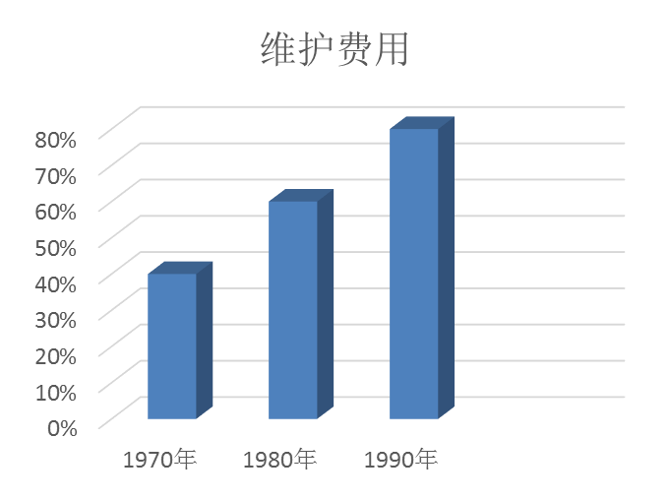
维护的代价高昂
一、
二、
三、
引起用户不满
降低了软件的质量
更改人员调配造成开发混乱
维护费用占比逐年上升
Notes:
当看来合理的有关改错或修改的要求不能及时满足时将引起用户不满。
由于维护时的改动，在软件中引入了潜伏的错误，从而降低了软件的质量。
当必须把软件工程师调去从事维护工作时，将在开发过程中造成混乱。

Slide 14
维护的代价高昂
软件维护的最后一个代价是生产率的大幅度下降，这种情况在维护旧程序时常常遇到。
据Gausler在1976年的报道，美国空军的飞行控制软件每条指令的开发成本是75美元，然而维护成本大约是每条指令4000美元，也就是说，生产率下降为约1/50。
Notes:
当看来合理的有关改错或修改的要求不能及时满足时将引起用户不满。
由于维护时的改动，在软件中引入了潜伏的错误，从而降低了软件的质量。
当必须把软件工程师调去从事维护工作时，将在开发过程中造成混乱。

Slide 15
举个例子

Slide 16

Notes:
毁灭公爵3D是一款由3D Realms公司开发的电脑游戏，在1996年1月发行。

Slide 17


Slide 18
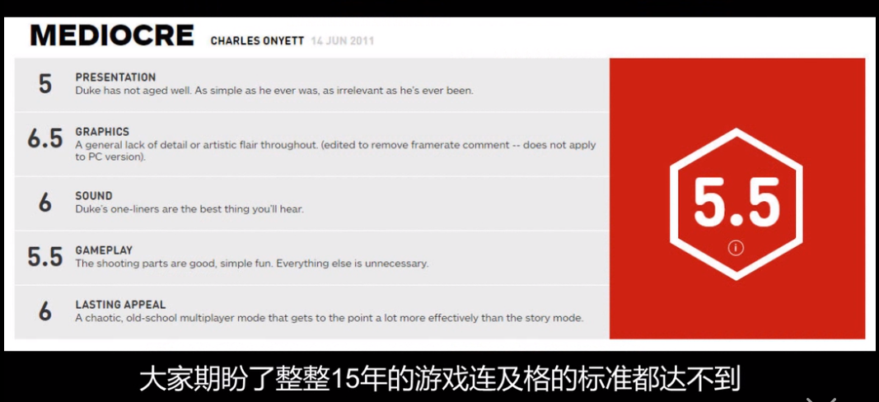

Slide 19
软件维护过程
8.3
Quisque velit nisi, pretium ut lacinia in, elementum id enim. Cras ultricies ligula sed magna dictum porta. Quisque velit nisi, pretium ut lacinia in, elementum id enim. Vivamus magna justo, lacinia eget consectetur sed.

Slide 20

维护过程的本质
维护过程本质上是修改和压缩了的软件定义和开发过程，而且事实上远在提出一项维护要求之前，与软件维护有关的工作已经开始了。
首先必须建立一个维护组织
随后必须确定报告和评价的过程
而且必须为每个维护要求规定一个标准化的事件序列
此外，还应该建立一个适用于维护活动的记录保管过程，并且规定复审标准。

Slide 21
1. 维护组织
虽然通常并不需要建立正式的维护组织，但是，即使对于一个小的软件开发团体而言，非正式地委托责任也是绝对必要的。
每个维护要求都通过维护管理员转交给熟悉该产品的系统管理员去评价。系统管理员是被指定去熟悉一小部分产品程序的技术人员。系统管理员对维护任务做出评价之后，由变化授权人决定应该进行的活动。

Slide 22
1. 维护组织
维护管理员
转交维护要求
评价后上交，促成决定活动
系统管理员
变化授权人
指定维护人员
程序技术人员

Slide 23
2. 维护报告
软件维护人员通常给用户提供空白的维护要求表——有时称为软件问题报告表，这个表格由要求一项维护活动的用户填写。
应该用标准化的格式表达所有软件维护要求。
01
02
如果遇到了一个错误，那么必须完整描述导致出现错误的环境(包括输入数据、全部输出数据以及其他有关信息)。
03
对于适应性或完善性的维护要求，应该提出一个简短的需求说明书。由维护管理员和系统管理员评价用户提交的维护要求表。
04

Slide 24
2. 维护报告
维护要求表是一个外部产生的文件，它是计划维护活动的基础。软件组织内部应该制定出一个软件修改报告，它给出下述信息。
(1) 满足维护要求表中提出的要求所需要的工作量。
(2) 维护要求的性质
(3) 这项要求的优先次序
(4) 与修改有关的事后数据。

Slide 25
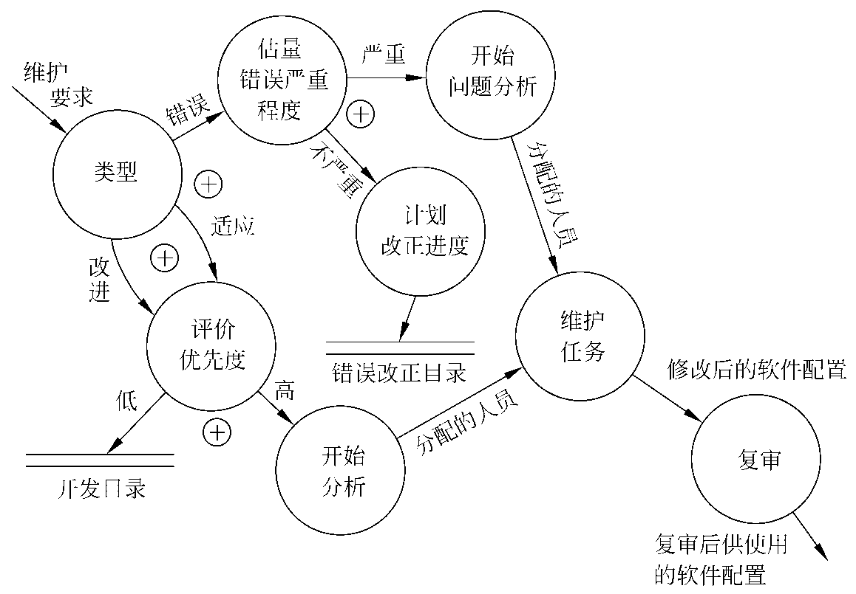
3. 维护的事件流
首先应该确定要求进行的维护的类型。用户常常把一项要求看作是为了改正软件的错误(改正性维护)，而开发人员可能把同一项要求看作是适应性或完善性维护。当存在不同意见时必须协商解决。

Slide 26
3. 维护的事件流
由上图可知，对一项改正性维护要求(图中“错误”通路)的处理，从估量错误的严重程度开始。如果是一个严重的错误，则在系统管理员的指导下分派人员，并且立即开始问题分析过程。如果错误并不严重，那么改正性的维护和其他要求软件开发资源的任务一起统筹安排。
适应性维护和完善性维护的要求沿着相同的事件流通路前进。应该确定每个维护要求的优先次序，并且安排要求的工作时间，就好像它是另一个开发任务一样。如果一项维护要求的优先次序非常高，可能立即开始维护工作。

Slide 27
3. 维护的事件流
不管维护类型如何，都需要进行同样的技术工作。包括：
修改软件设计、复查、必要的代码修改、单元测试和集成测试(包括使用以前的测试方案的回归测试)、验收测试和复审。
不同类型的维护强调的重点不同，但是基本途径是相同的。维护事件流中最后一个事件是复审，它再次检验软件配置的所有成分的有效性，并且保证事实上满足了维护要求表中的要求。

Slide 28
4. 保护维护记录
使用的程序设计语言；
程序安装的日期；
自从安装以来程序运行的次数；自从安装以来程序失效的次数；程序变动的层次和标识；
因程序变动而增加的源语句数；因程序变动而删除的源语句数；每个改动耗费的人时数；
程序改动的日期；
软件工程师的名字；
维护要求表的标识；
维护类型；
维护开始和完成的日期；
累计用于维护的人时数；
与完成的维护相联系的纯效益。
哪些数据是值得记录的？
程序标识
源语句数
机器指令条数

Slide 29
5. 评价维护活动
(4) 维护过程中增加或删除一个源语句平均花费的人时数。
(5) 维护每种语言平均花费的人时数。
(1) 每次程序运行平均失效的次数。
(2) 用于每一类维护活动的总人时数。
(6) 一张维护要求表的平均周转时间。(7) 不同维护类型所占的百分比。
(3) 平均每个程序、每种语言、每种维护类型所做的程序变动数。

Slide 30
软件的可维护性
8.4
Quisque velit nisi, pretium ut lacinia in, elementum id enim. Cras ultricies ligula sed magna dictum porta. Quisque velit nisi, pretium ut lacinia in, elementum id enim. Vivamus magna justo, lacinia eget consectetur sed.

Slide 31
1. 决定软件可维护性的因素
可理解性
可测试性
软件可理解性表现为外来读者理解软件的结构、功能、接口和内部处理过程的难易程度。
诊断和测试的容易程度取决于软件容易理解的程度。
可修改性
可重用性
可移植性
耦合、内聚、信息隐藏、局部化、控制域与作用域的关系等，都影响软件的可修改性。
所谓重用（reuse）是指同一事物不做修改或稍加改动就在不同环境中多次重复使用。
软件可移植性指的是，把程序从一种计算环境（硬件配置和操作系统）转移到另一种计算环境的难易程度。

Slide 32
2.文档
(1)必须描述如何使用这个系统，没有这种描述时即使是最简单的系统也无法使用。
(2) 必须描述怎样安装和管理这个系统。
(3) 必须描述系统需求和设计。
(4) 必须描述系统的实现和测试，以便使系统成为可维护的。
文档是影响软件可维护性的决定因素。由于长期使用的大型软件系统在使用过程中必然会经受多次修改，所以文档比程序代码更重要。
软件文档应该满足下述要求：

Slide 33
2.用户文档
用户文档是用户了解系统的第一步，它应该能使用户获得对系统的准确的初步印象。
(3) 使用手册
(2) 安装文档
(5) 操作员指南(如果需要有系统操作员的话)
(1)功能描述
(4) 参考手册（要完整）

Slide 34
2.系统文档
所谓系统文档指从问题定义、需求说明到验收测试计划这样一系列和系统实现有关的文档。描述系统设计、实现和测试的文档对于理解程序和维护程序来说是极端重要的。
和用户文档类似，系统文档的结构也应该能把读者从对系统概貌的了解，引导到对系统每个方面每个特点的更形式化更具体的认识。

Slide 35

3.可维护性复审
DESCRIPTION
DESCRIPTION
DESCRIPTION
可维护性是所有软件都应该具备的基本特点，必须在开发阶段保证软件具有8.4.1节中提到的那些可维护因素。
在完成了每项维护工作之后，都应该对软件维护本身进行仔细认真的复审。
不能准确反映软件当前状态的设计文档可能比完全没有文档更坏。
为什么要进行
可维护性复审？

Slide 36

3.可维护性复审
代码复审应该强调编码风格和内部说明文档这两个影响可维护性的因素。
在设计和编码过程中应该尽量使用可重用的软件构件，如果需要开发新的构件，也应该注意提高构件的可重用性。
在测试结束时进行最正式的可维护性复审，这个复审称为配置复审。配置复审的目的是保证软件配置的所有成分是完整的、一致的和可理解的，而且为了便于修改和管理已经编目归档了。
在软件再次交付使用之前，对软件配置进行严格的复审，则可大大减少文档的问题。
在需求分析阶段的复审过程中，应该对将来要改进的部分和可能会修改的部分加以注意并指明；应该讨论软件的可移植性问题，并且考虑可能影响软件维护的系统界面。
在正式的和非正式的设计复审期间，应该从容易修改、模块化和功能独立的目标出发，评价软件的结构和过程；设计中应该对将来可能修改的部分预作准备。

Slide 37
8.5-预防性维护 8.6-软件再工程过程
8.5/6
——倪晨攀

Slide 38

预防性维护
（1）反复多次地做修改程序的尝试，与不可见的设计及源代码“顽强战斗”，以实现所要求的修改。
（2） 通过仔细分析程序尽可能多地掌握程序的内部工作细节，以便更有效地修改它。
（3） 在深入理解原有设计的基础上，用软件工程方法重新设计、重新编码和测试那些需要变更的软件部分。
（4） 以软件工程方法学为指导，对程序全部重新设计、重新编码和测试，为此可以使用CASE工具（逆向工程和再工程工具）来帮助理解原有的设计
几乎所有历史悠久的软件开发组织，都有一些十几
年前开发出的“老”程序。目前，某些老程序仍然在
为用户服务，但是，当初开发这些程序时并没有使
用软件工程方法学来指导，因此，这些程序的体系
和数据结构都很差。文档不全甚至没有文档。

Slide 39
预防性维护方法是由Miller提出来的，他把这种方法定义为：“把今天的方法学应用到昨天的系统上，以支持明天的需求。”
(1) 维护一行源代码的代价可能是最初开发该行源代码代价
的14~40倍。
(2) 重新设计软件体系结构（程序及数据结构）时使用了现
代设计概念，它对将来的维护可能有很大的帮助。
(3) 由于现有的程序版本可作为软件原型使用，开发生产率
可大大高于平均水平。
(4) 用户具有较多使用该软件的经验，因此，能够很容易
地搞清晰的变更需求和变更的范围。
(5) 利用逆向工程和再工程的工具，可以使一部分工作自
动化。
(6) 在完成预防性维护的过程中可以建立起完整的软件配
置。

Slide 40
软件再工程过程
正向工程
典型的软件再工程过程模型如下图所示。在某些情况下这些活动以线性顺序发生，但也并非总是这样。例如，为了理解某个程序的内部工作原理，可能在文档重构开始之前必须先进行逆向工程。
库存目录分析
数据重构
软件再工程过程模型
代码重构
文档重构
逆向工程

Slide 41

1、库存目录分析
每个软件组织都应该保存其拥有的所有应用系统的库存目录。该目录包含关
于每个应用系统的基本信息
（例如应用系统的名字，最初构建它的日期，已做过的实质性修改次数，过去18个月报告的错误，用户数量，安装它的机器数量，它的复杂程度，文档质量，整体可维护性等级，预期寿命，在未来36个月内的预期修改次数，业务重要程度等）。
所以，我们应该仔细分析库存目录，按照业务重要程度、寿命、当前可维护性、预期的修改次数等标准，把库中的应
用系统排序，从中选出再工程的候选者，然后明智地分配再工程所需要的资源。
说出3类有可能成为预防性维护的对象
（1）预定将使用多年的程序
（2）当前正在成功的使用着的程序
（3）在最近的将来可能做重大修改或增强的程序

Slide 42
2、文档重构
老程序固有的特点是缺乏文档。具体情况不同，处理这个问题的方法也不同。
(1)建立文档非常耗费时间，不可能为数百个程序都重新建
立文档。如果一个程序是相对稳定的，正在走向其有用
生命的终点，而且可能不会再经历什么变化，那么，让
它保持现状是一个明智的选择。
(2) 为了便于今后的维护，必须更新文档，但是由于资源有
限，应采用“使用时建文档”的方法。
(3) 如果某应用系统是完成业务工作的关键，而且必须重构
全部文档，则仍然应该设法把文档工作减少到必需的最
小量。

Slide 43
3、逆向工程
软件逆向工程目前的研究方向? - 红绡枫叶的回答 - 知乎 https://www.zhihu.com/question/36221734/answer/66511716 软件逆向工程目前的研究方向? - 鲍由之的回答 - 知乎 https://www.zhihu.com/question/36221734/answer/74410779
软件的逆向工程是分析程序以便在比源代码更高的抽象层次上创建出程序的某种表示的过程，也就是说，逆向工程是一个恢复设计结果的过程，逆向工程工具从现存的程序代码中抽取有关数据、体系结构和处理过程的设计信息。
IDA Pro
全系统模拟，二进制切片，分静态切片，动态切片，污点分析，符号执行。加上AI，这是最前沿。

Slide 44
4、代码重构
代码重构是最常见的再工程活动。某些老程序具有比较完整、合理的体系结构，但是，个体模块的编码方式却是难于理解、测试和维护的。在这种情况下，可以重构可疑模块的代码。
——首先，用重构工具分析源代码，标注出和结构化程序设计概念相违背的部分
——然后，重构有问题的代码（此项工作可自动进行）
——最后，复审和测试生成的重构代码（以保证没有引入异常）并更新代码文档。

Slide 45
5、数据重构
与代码重构不同，数据重构发生在相当低的抽象层次上，它是一种全范围的再工程活动——对数据的修改必然会导致体系结构或代码层的改变。在大多数情况下，数据重构始于逆向工程活动，分解当前使用的数据体系结构，必要时定义数据模型，标识数据对象和属性，并从软件质量的角度复审现存的数据结构。
当数据结构较差时（例如在关系型方法可大大简化处理的情况下却使用平坦文件实现），应该对数据进行再工程。

Slide 46
6、正向工程
正向工程也称为革新或改造，这项活动不仅从现有程序中恢复设计信息，而且使用该信息去改变或重构现有系统，以提高其整体质量。

Slide 47
杨嘉诚 5分
倪晨攀 4分
潘笑天 3分

Slide 48
THANK YOU
参考资料：
1.《C++反汇编与逆向分析技术揭秘》:
https://www.blackhat.com/presentations/bh-dc-07/Sabanal_Yason/Paper/bh-dc-07-Sabanal_Yason-WP.pdf
2.《软件工程导论（第六版） 》 张海藩
3.《从编程角度看，Minecraft是怎样设计的？》 知乎
https://www.zhihu.com/question/24459078
4.《被冤死的游戏》敖厂长
https://www.bilibili.com/video/av4433792/

